Slide 1
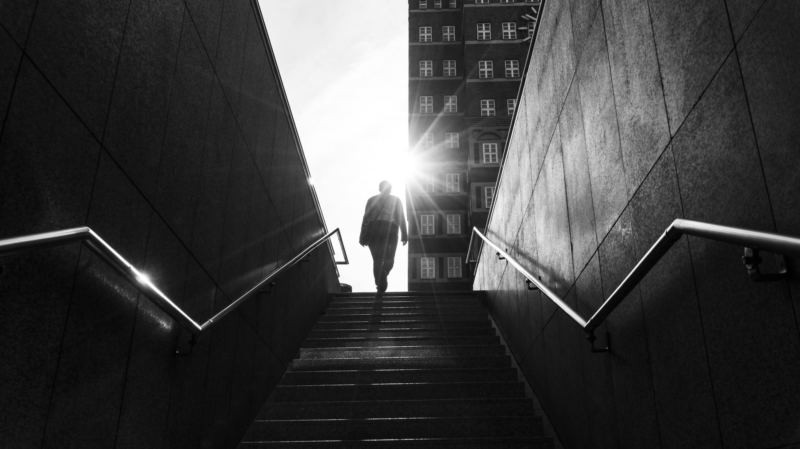
Lost Music
Toque como seus herois

Slide 2
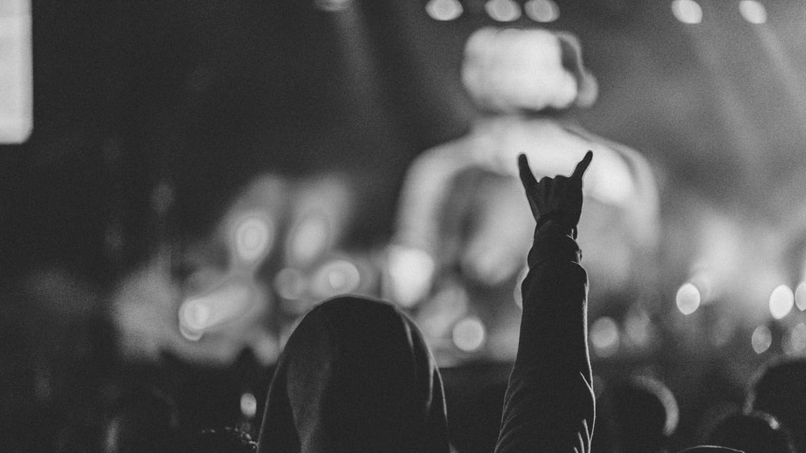
Por que esse tema? por que musica?

Slide 3

e a programação começou onde?
BEM....

Slide 4
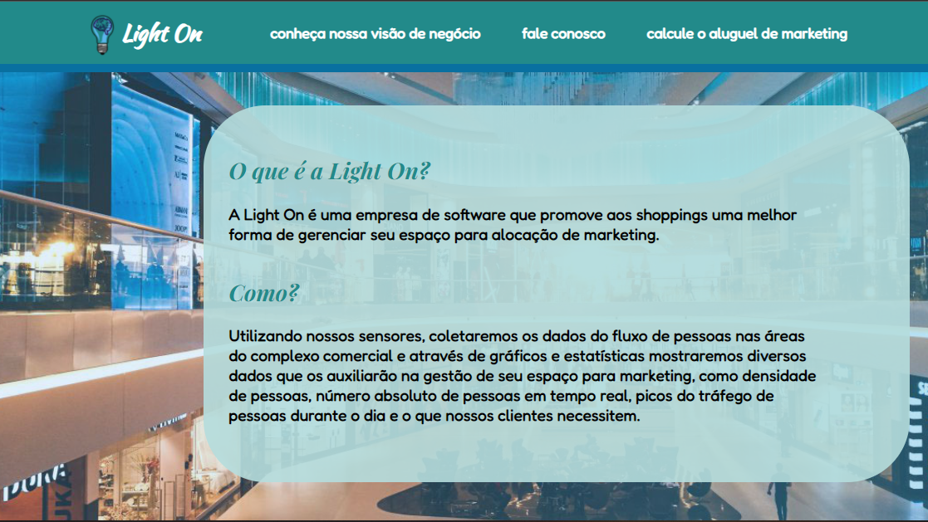
É ESSE AQUI FOI O PRIMEIRO SITE QUE ENTREGUEI

Slide 5
Então vamos para o meu novo site!

Slide 6
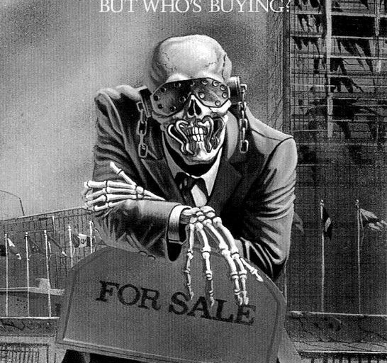
Obrigado a todos meus amigos e professores sem vocÊs isso não seria possivel
Guilherme Gonçalves
1ADSA

